Slide 1


530
105
415
80
Книги –
юбиляры
2019
года
245
65
195
45

Slide 2

Книги – юбиляры 2019 года
530 лет
воспроизведению в летописном своде
путевых записей
"Хождение за три моря" Афанасия Никитина
(1489 г.)

Slide 3

Книги – юбиляры 2019 года
525 лет
со времени завершения работы над сатирической поэмой
"Корабль дураков"
С. Брандта
(1494 г.)

Slide 4

Книги – юбиляры 2019 года
485 лет
первой публикации «Баллад
о Робин Гуде»
(1534 г.)

Slide 5
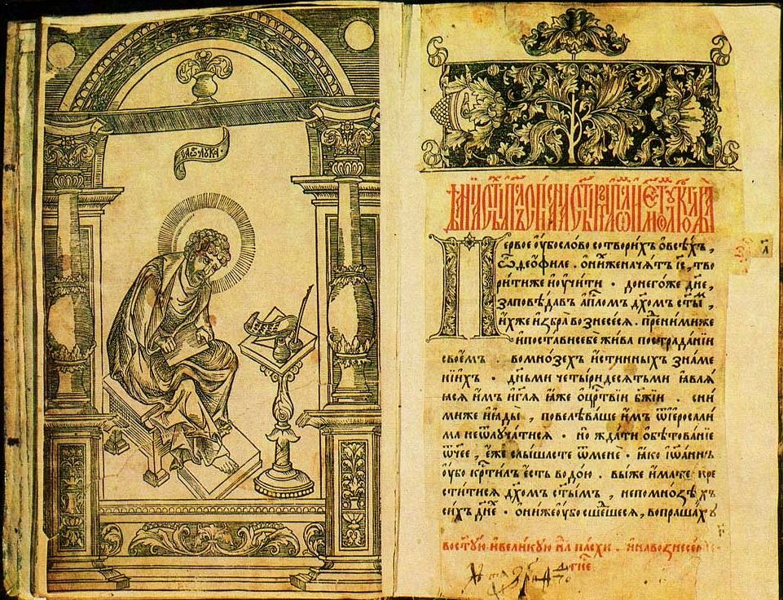
Книги – юбиляры 2019 года
455 лет
со времени выхода в свет первой печатной книги "Апостол"
(1564 г.)

Slide 6

Книги – юбиляры 2019 года
415 лет
драме
У. Шекспира "Отелло"
(1604 г.)

Slide 7

Книги – юбиляры 2019 года
350 лет комедии
Ж. Б. Мольера "Тартюф"
(1669 г.)

Slide 8

Книги – юбиляры 2019 года
300 лет
со времени выхода повести Даниэля Дефо «Робинзон Крузо»
(1719 г.)

Slide 9

Книги – юбиляры 2019 года
260 лет
со времени выхода в свет повести Вольтера "Кандид,
или Оптимизм"
(1759 г.)

Slide 10

Книги – юбиляры 2019 года
250 лет
комедии
Д. И. Фонвизина "Бригадир"
(1769 г.)

Slide 11

Книги – юбиляры 2019 года
245 лет сентиментальному роману
"Страдания юного Вертера" И. Гете (1774 г.)

Slide 12

Книги – юбиляры 2019 года
235 лет
"Женитьбе Фигаро" французского драматурга
Пьера Огюстена
де Бомарше
(1784 г.)

Slide 13

Книги – юбиляры 2019 года
230 лет
"Исповеди" французского философа-просветителя
Ж. Ж. Руссо
(1789 г.)

Slide 14

Книги – юбиляры 2019 года
215 лет
роману
Фридриха Шиллера
"Вильгельм Телль" (1804 г.)

Slide 15

Книги – юбиляры 2019 года
210 лет
первой публикации «Басен»
Ивана Андреевича Крылова
(1809 г.)

Slide 16

Книги – юбиляры 2019 года
205 лет
сочинению
Александра Пушкина «Воспоминания
в Царском Селе», вызвавшему на экзамене
в январе 1815 года
восторг Г. Р. Державина
(1814 г.)

Slide 17
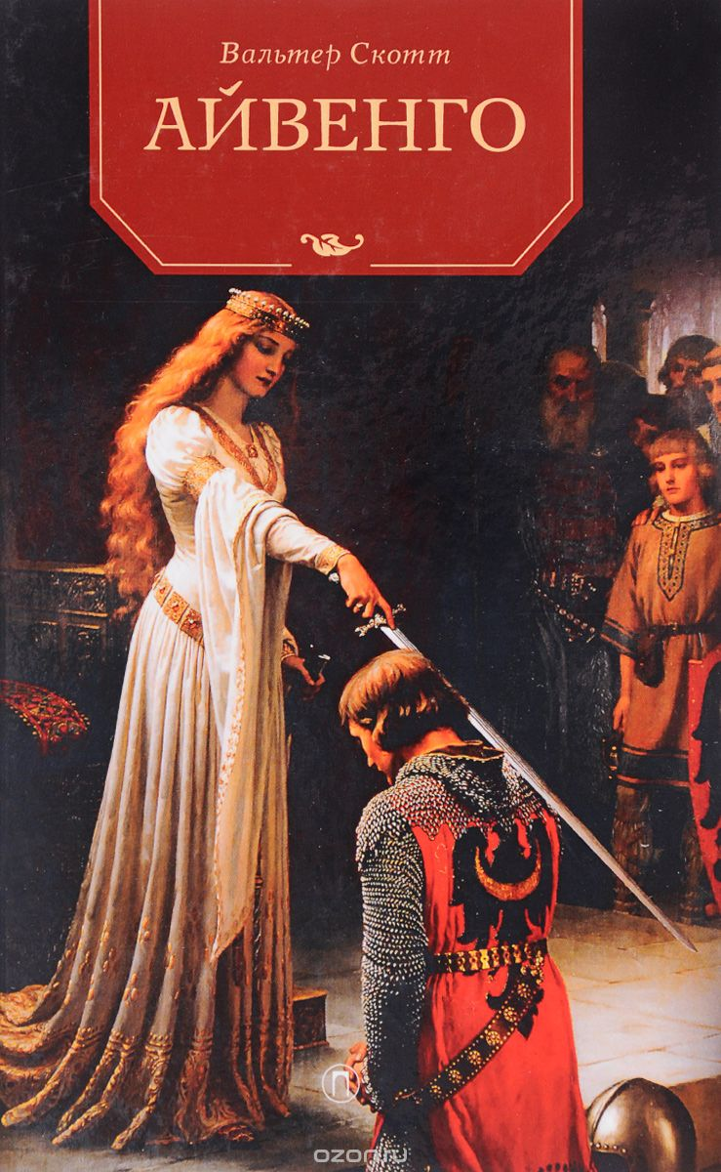
Книги – юбиляры 2019 года
200 лет
со времени выхода романа
Вальтера Скотта «Айвенго»
(1819 г.)

Slide 18

Книги – юбиляры 2019 года
200 лет
со времени
написания повести
Э.-Т. Гофмана «Крошка Цахес
по прозванию Циннобер»
(1819 г.)

Slide 19

Книги – юбиляры 2019 года
195 лет
со времени создания комедии
"Горе от ума"
А. С. Грибоедова
(1824 г.)

Slide 20

Книги – юбиляры 2019 года
195 лет
поэме
А. С. Пушкина "Цыганы"
(1824 г.)

Slide 21

Книги – юбиляры 2019 года
195 лет
роману Байрона
в стихах
"Дон Жуан"
(1824 г.)

Slide 22

Книги – юбиляры 2019 года
190 лет назад
была завершена публикация
«Истории государства Российского»
Н. М. Карамзина
(12 том - в 1829 г.)

Slide 23

Книги – юбиляры 2019 года
190 лет
со времени издания
повести
А. Погорельского «Чёрная курица, или Подземные жители»
(1829 г.)

Slide 24

Книги – юбиляры 2019 года
185 лет
со времени выхода сказки
Петра Павловича Ершова
«Конёк-Горбунок»
(1834 г.)

Slide 25

Книги – юбиляры 2019 года
185 лет
сказке
А. С. Пушкина «Сказка о золотом петушке»
(1834 г.)

Slide 26

Книги – юбиляры 2019 года
185 лет
со времени создания
В. Ф. Одоевским сказки
"Городок
в табакерке"
(1834 г.)

Slide 27

Книги – юбиляры 2019 года
180 лет назад Михаил Юрьевич Лермонтов закончил поэму «Мцыри»
(1839 г.)

Slide 28

Книги – юбиляры 2019 года
180 лет
роману
Ч. Диккенса "Приключения Оливера Твиста" (1839 г.)

Slide 29

Книги – юбиляры 2019 года
175 лет
со времени выхода романа А. Дюма
«Три мушкетера» (1844 г.)

Slide 30

Книги – юбиляры 2019 года
175 лет
со времени написания
Х. К. Андерсеном сказки
«Снежная королева»
(1844 г.)

Slide 31

Книги – юбиляры 2019 года
175 лет
роману
Ж. Санд
«Графиня Рудольштадт»
(1844 г.)

Slide 32

Книги – юбиляры 2019 года
170 лет
переводу
В. Жуковского "Одиссеи"
Гомера
(1849 г.)

Slide 33

Книги – юбиляры 2019 года
165 лет
со времени публикации повести
И. С. Тургенева «Муму»
(1854 г.)

Slide 34

Книги – юбиляры 2019 года
160 лет
со времени выхода
романа
И. А. Гончарова «Обломов»
(1859 г.)

Slide 35

Книги – юбиляры 2019 года
160 лет
со времени постановки
на сцене драмы
А. Н. Островского «Гроза»
(1859 г.)

Slide 36

Книги – юбиляры 2019 года
160 лет
со времени выхода романа
Ивана Тургенева "Дворянское гнездо"
(1859 г.)

Slide 37

Книги – юбиляры 2019 года
155 лет
со времени написания
Ж. Верном романа «Путешествие к центру Земли» (1864 г.)

Slide 38

Книги – юбиляры 2019 года
155 лет
поэме
Н. А. Некрасова "Железная дорога"
(1864 г.)

Slide 39

Книги – юбиляры 2019 года
150 лет
со времени завершения публикации романа «Война и мир»
Льва Николаевича Толстого
(1869 г.)

Slide 40

Книги – юбиляры 2019 года
150 лет
со времени написания романа
Ивана Гончарова "Обрыв"
(1869 г.)

Slide 41

Книги – юбиляры 2019 года
150 лет назад опубликован роман В. Гюго "Человек, который смеётся"
(1869 г.)

Slide 42

Книги – юбиляры 2019 года
145 лет
со времени написания
Ж. Верном романа «Таинственный остров»
(1874 г.)

Slide 43

Книги – юбиляры 2019 года
135 лет
со времени публикации романа М. Твена "Приключения Гекльберри Финна"
(1884 г.)

Slide 44

Книги – юбиляры 2019 года
125 лет
со времени завершения работы над сказками
Р. Дж. Киплинга «Книга джунглей»
(1894 г.)

Slide 45

Книги – юбиляры 2019 года
115 лет
"Стихам
о Прекрасной даме"
Александра Блока (1904 г.)

Slide 46

Книги – юбиляры 2019 года
115 лет
со времени написания лирической комедии "Вишневый сад"
А. П. Чехова
(1904 г.)

Slide 47

Книги – юбиляры 2019 года
115 лет
со времени написания романа
Д. Лондона
"Морской волк"
(1904 г.)

Slide 48

Книги – юбиляры 2019 года
115 лет
со времени публикации
повести Л. Н. Толстого «Хаджи-Мурат»
(1904 г.)

Slide 49

Книги – юбиляры 2019 года
105 лет
сборнику
Анны Ахматовой "Чётки"
(1914 г.)

Slide 50

Книги – юбиляры 2019 года
100 лет
со времени
выпуска в свет
сказки
К. И. Чуковского «Крокодил»
(1919 г.)

Slide 51

Книги – юбиляры 2019 года
95 лет со времени публикации сказок
В. В. Бианки
«Лесные домишки», «Чей нос лучше?», «Чьи это ноги?»,
«Кто чем поёт?» (1924 г.)

Slide 52

Книги – юбиляры 2019 года
95 лет
со времени создания сказки
К. И. Чуковского «Муха Цокотуха»
(в 1924 г. –
«Мухина свадьба»)

Slide 53

Книги – юбиляры 2019 года
95 лет
со времени
создания сказочной повести
Ю. К. Олеши
«Три толстяка»
(1924 г.)

Slide 54

Книги – юбиляры 2019 года
95 лет назад
вышел в английском переводе роман
Е. Замятина
"Мы"
(1924 г.)

Slide 55

Книги – юбиляры 2019 года
95 лет
со времени выхода романа
К. Федина
"Города и годы"
(1924 г.)

Slide 56

Книги – юбиляры 2019 года
90 лет
со времени публикации
сказки
К. И. Чуковского «Айболит»
(1929 г.)

Slide 57

Книги – юбиляры 2019 года
90 лет
со времени создания
Э. М. Ремарком
романа
«На Западном фронте без перемен»
(1929 г.)

Slide 58

Книги – юбиляры 2019 года
90 лет
со времени создания романа
"Прощай, оружие !"
Э. Хемингуэя
(1929 г.)

Slide 59

Книги – юбиляры 2019 года
90 лет
повести
Бориса Пильняка "Красное дерево"
(1929 г.)

Slide 60

Книги – юбиляры 2019 года
85 лет
повести русского писателя
К. Паустовского "Колхида"
(1934 г.)

Slide 61

Книги – юбиляры 2019 года
85 лет
со времени публикации
сказочной повести "Мэри Поппинс" Памелы Трэверс
(1934 г.)

Slide 62

Книги – юбиляры 2019 года
80 лет
роману
французского
писателя
А. де С.- Экзюпери "Планета людей"
(1939 г.)

Slide 63

Книги – юбиляры 2019 года
80 лет
со времени издания повести
Р. И. Фраермана «Дикая собака Динго, или повесть
о первой любви»
(1939 г.)

Slide 64

Книги – юбиляры 2019 года
80 лет
со времени написания сказочной повести
"Волшебник изумрудного города"
А. М. Волкова
(1939 г.)

Slide 65

Книги – юбиляры 2019 года
80 лет
со времени публикации
повести
А. П. Гайдара
«Судьба барабанщика»
(1939 г.)

Slide 66

Книги – юбиляры 2019 года
80 лет
со времени публикации сказов
П. П. Бажова «Малахитовая шкатулка»
(1939г.)

Slide 67

Книги – юбиляры 2019 года
80 лет
со времени выхода повести
К. Г. Паустовского «Мещёрская сторона»
(1939 г.)

Slide 68

Книги – юбиляры 2019 года
75 лет
со времени
создания
Л. А. Кассилем
повести
"Дорогие мои мальчишки"
(1944 г.)

Slide 69

Книги – юбиляры 2019 года
75 лет
со времени
выхода романа
В. А. Каверина
«Два капитана»
(1944 г.)

Slide 70

Книги – юбиляры 2019 года
75 лет
со времени публикации сборника рассказов и сказок «Волшебное слово»
В. А. Осеевой
(1944 г.)

Slide 71

Книги – юбиляры 2019 года
70 лет
со времени создания Львом Кассилем совместно с Максом Поляновским повести «Улица младшего сына»
(1949 г.)

Slide 72

Книги – юбиляры 2019 года
70 лет
со времени
издания сборника «Стихи детям»
Агнии Барто
(1949 г.)

Slide 73

Книги – юбиляры 2019 года
70 лет
со времени издания
Словаря русского языка
С. И. Ожегова
(1949 г.)

Slide 74

Книги – юбиляры 2019 года
65 лет
со времени публикации романа Даниила Гранина «Искатели»
(1954 г.)

Slide 75

Книги – юбиляры 2019 года
65 лет
со времени
написания повести
Н. Н. Носова «Приключения Незнайки
и его друзей»
(1954 г.)

Slide 76

Книги – юбиляры 2019 года
65 лет
со времени создания повести
Астрид Линдгрен «Мио, мой Мио!» (1954 г.)

Slide 77

Книги – юбиляры 2019 года
60 лет
со времени
публикации романа Аркадия и Бориса Стругацких
"Страна
багровых туч"
(1959 г.)

Slide 78

Книги – юбиляры 2019 года
60 лет
со времени
выхода романа
У. Фолкнера
"Особняк"
(1959 г.)

Slide 79

Книги – юбиляры 2019 года
60 лет
со времени
начала публикации романа К. М. Симонова «Живые
и мёртвые»
(1959г.)

Slide 80

Книги – юбиляры 2019 года
60 лет
со времени написания «Денискиных рассказов»
В. Ю. Драгунского
(1959 г.)

Slide 81

Книги – юбиляры 2019 года
60 лет
со времени
публикации
повести
В. А. Осеевой
«Динка»
(1959 г.)

Slide 82

Книги – юбиляры 2019 года
60 лет
со времени
издания книги
С. С. Смирнова «Брестская крепость»
(1959 г.)

Slide 83

Книги – юбиляры 2019 года
55 лет
со времени издания романа
К. М. Симонова "Солдатами
не рождаются"
(1964 г.)

Slide 84

Книги – юбиляры 2019 года
55 лет
со времени издания повести
Л. А. Кассиля
«Будьте готовы,
ваше высочество!» (1964 г.)

Slide 85

Книги – юбиляры 2019 года
50 лет
со времени
публикации повести
Б. Л. Васильева
«А зори
здесь тихие…»
(1969 г.)

Slide 86

Книги – юбиляры 2019 года
50 лет
со времени
издания романа
Ю. В. Бондарева «Горячий снег»
(1969 г.)

Slide 87

Книги – юбиляры 2019 года
45 лет
со времени
создания повести
Б. Л. Васильева
«В списках
не значился»
(1974 г.)

Slide 88

Книги – юбиляры 2019 года
45 лет
со времени
издания трилогии
В. П. Крапивина «Мальчик
со шпагой»
(1972–1974 гг.)

Slide 89

Книги – юбиляры 2019 года
45 лет
повести российского писателя
В. Распутина
"Живи и помни"
(1974 г.)

Slide 90

Книги – юбиляры 2019 года
40 лет
со времени выхода сборника
стихов, сказок и пьес "Считалия"
Бориса Заходера
(1979 г.)

Slide 91

Книги – юбиляры 2019 года
25 лет
со времени
написания романа
Д. Гранина
«Бегство в Россию» (1994 г.)

Slide 92

Книги – юбиляры 2019 года
20 лет
со времени создания романа
"Бермудский треугольник"
Ю. В. Бондарева
(1999 г.)

Slide 93

Книги – юбиляры 2019 года
15 лет со времени выхода романов Дмитрия Емца
"Таня Гроттер
и ботинки кентавра"
и "Таня Гроттер
и колодец Посейдона"
(2004 г.)

Slide 94
530
105
415
80
ПРИЯТНОГО
245
65
ПРОЧТЕНИЯ!
195
45

